Slide 1
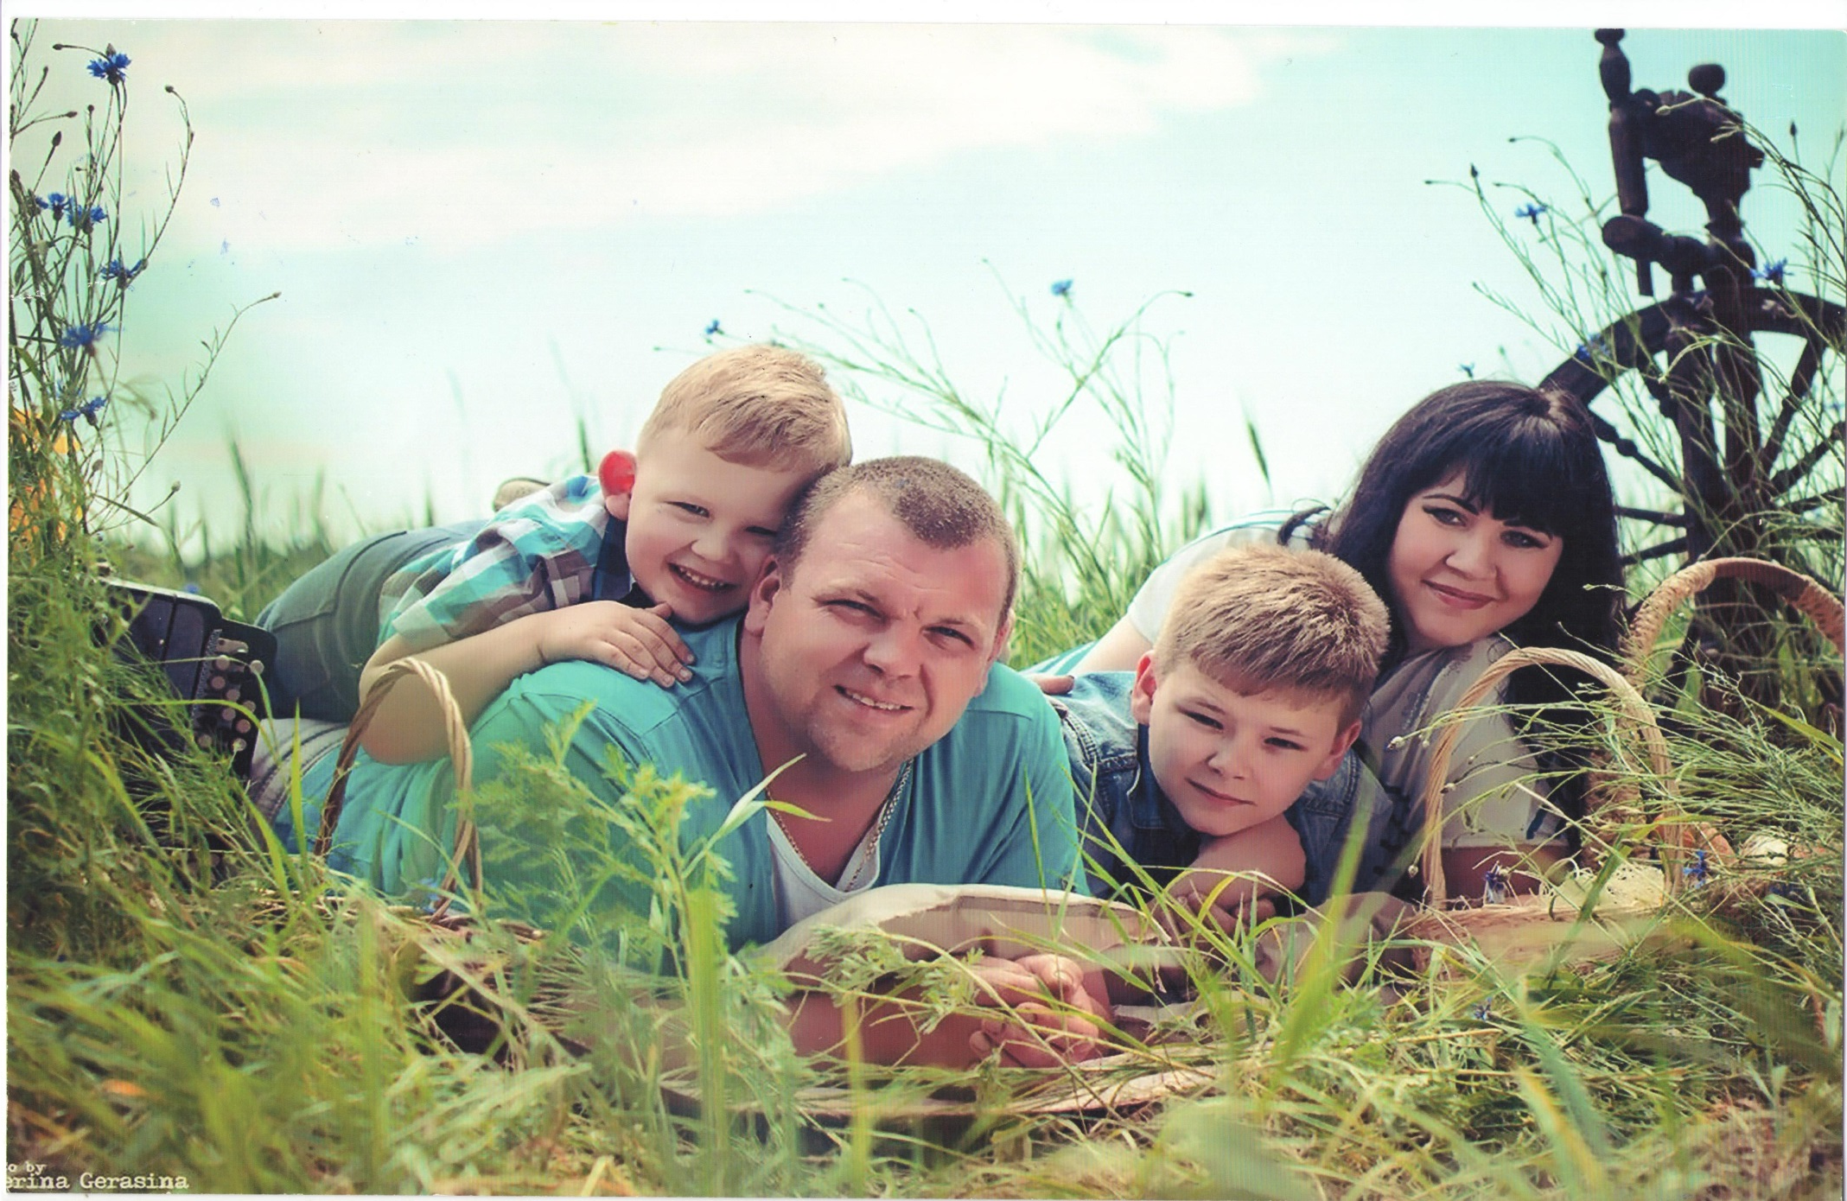
СЕМЬЯ БОРИ РАКОВА

